Slide 1
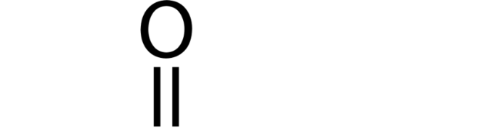
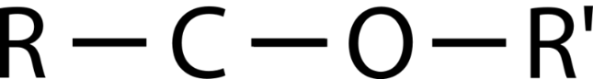
Ester

Slide 2
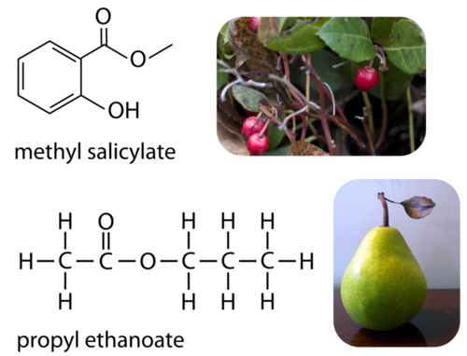

Slide 6
Polyester

Slide 7
hydroxyethaanzuur

Slide 10
polyester

Slide 11
n
polyester

Slide 12
reactievergelijking
n + n H₂O
n

Slide 13
n + n H₂O
n
condensatiepolymerisatie

Slide 14
n + n H₂O
n
condensatiepolymerisatie van 1 monomeer

Slide 15
condensatiepolymerisatie van 2 monomeren

Slide 16
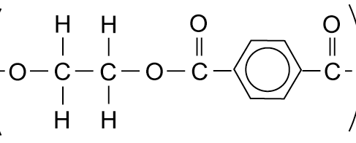
condensatiepolymerisatie van 2 monomeren

Slide 18
reactievergelijking
_ _

Slide 19
polyamide

Slide 20
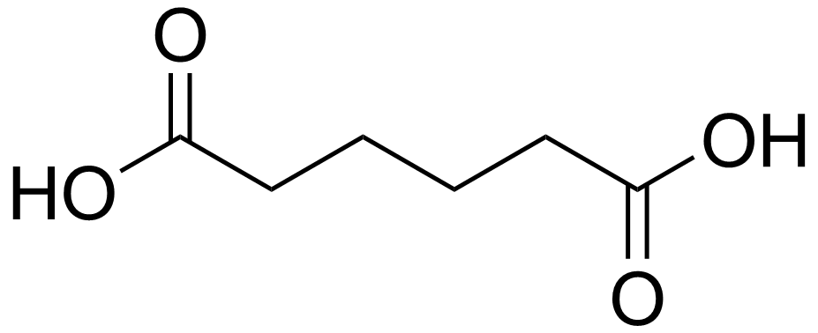
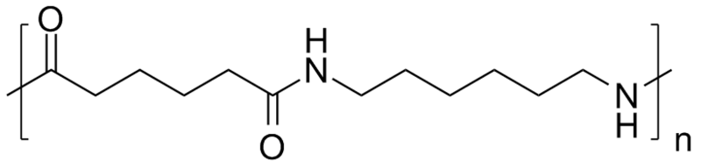
H₂
H₂

Slide 21
H
H

Slide 22
H
H

Slide 23
H
H

Slide 24
condensatiepolymeer

Slide 25
condensatiepolymeer
polyamide

Slide 26
reactievergelijking
n + n
H₂
H₂

Slide 27

n + n
H₂
H₂
$$→$$
+ 2n H₂O
n

Slide 28
n
Nylon 6,6

Slide 29
n
Nylon 6

Slide 30

reactievergelijking
H₂
n + n
$$→$$
+ n H₂O
n
n
Nylon 6

Slide 31
n
Nylon 6,6
n
n
Nylon 6

